Slide 1


International
Data Science
Institute
DOPPELGANGER IA
Système de reconnaissance faciale et recherche de sosies
Projet de Deep Learning
  MOUHI Christ-Emmanuel
  GBE Vé Eddy
  BALOGUN John
  MÉITÉ Youssouf
Encadrant :
M. Mohamed Abbas Konate
17 Janvier 2026
1

Slide 2

Introduction
2

Slide 3

Contexte
  La reconnaissance faciale : technologie clé de l'IA moderne
  Applications variées : sécurité, réseaux sociaux, contrôle d'accès
  Projet ludique et pédagogique : recherche de sosies
Contexte
&
Problématique
Problématique
Comment développer un système intelligent capable de :
  Détecter automatiquement les visages
  Extraire des caractéristiques discriminantes
  Comparer efficacement avec une base de milliers de visages
  S'enrichir dynamiquement
3

Slide 4

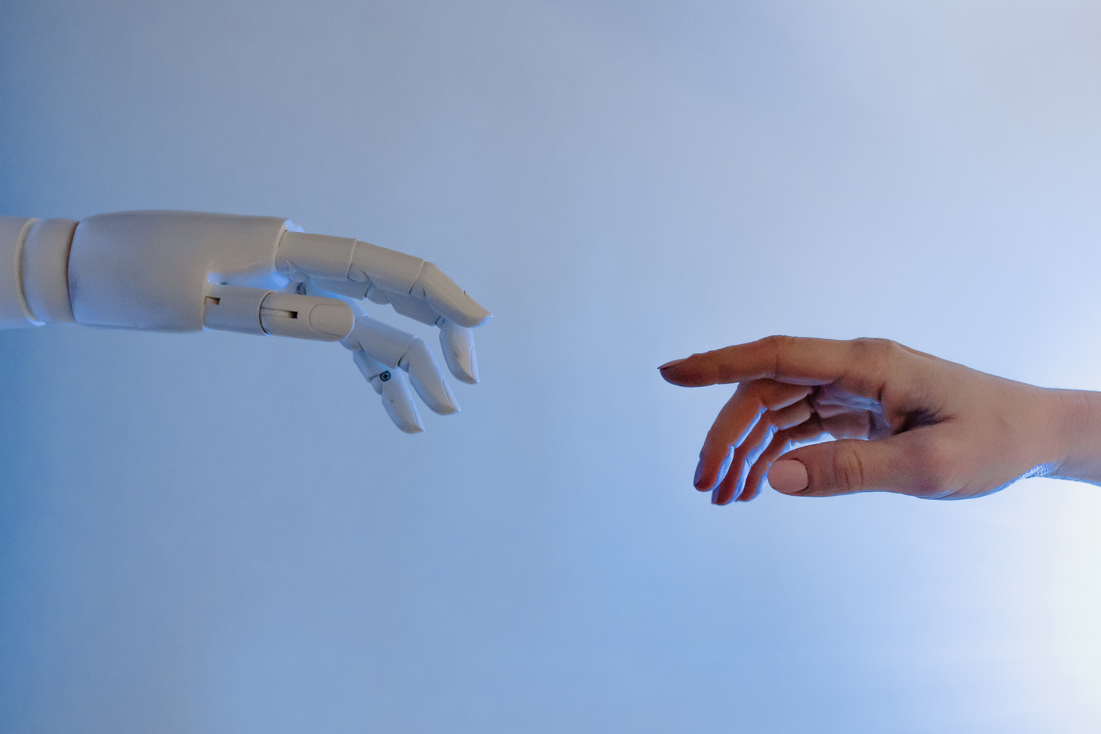
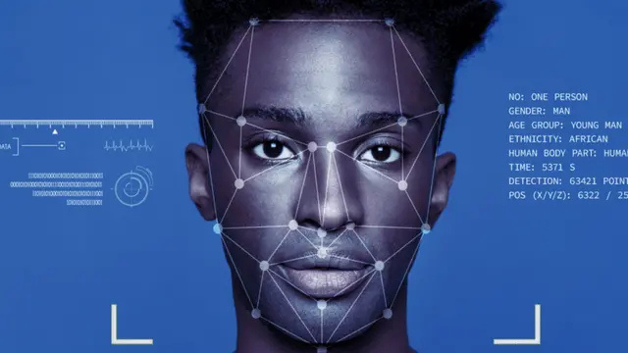

Objectifs du projet
Objectifs techniques
Objectifs fonctionnels
Objectifs pédagogiques
Pipeline complet de reconnaissance faciale avec modèles pré-entraînés
  Interface utilisateur avec upload d'images et capture webcam
  Système évolutif avec enrichissement de la base
  Maîtriser le transfer learning et les embeddings
  Comprendre les espaces vectoriels de haute dimension
4

Slide 5



Transfer Learning
  Réutilisation de modèles pré-entraînés
  Réduction du temps d'entraînement
  Meilleure performance avec peu de données
Fondements théoriques
Embeddings faciaux
  Représentation vectorielle de dimension 512
  Propriétés : invariance, discrimination, compacité
  Transformation : Image → Vecteur normalisé
Briefly explain the new challenges and risks that come with AI systems
Métrique de similarité
  Distance cosinus entre vecteurs
  Varie entre 0 (identiques) et 2 (opposés)
5

Slide 6

Technologies et modèles
MTCNN
InceptionResnetV1
Dataset LFW
Détection de visages
FaceNet
  Multi-task Cascaded Convolutional Networks
  Détection en 3 étapes : P-Net, R-Net, O-Net
  Détection de 5 points de repère faciaux
  Combinaison Inception + ResNet
  Embeddings de dimension 512
  Pré-entraîné sur VGGFace2 (3,3M images)
  13 233 images de 5749 personnes
  Référence pour la reconnaissance faciale "in the wild"
6

Slide 7
Architecture du système
Pipeline de traitement
1
2
3
4
Détection
Extraction
Recherche
Résultats
MTCNN détecte et aligne le visage (160×160 pixels)
InceptionResnetV1 génère l'embedding (512D)
Calcul de distance cosinus avec la base
Top-k sosies triés par similarité
7

Slide 8

Résultats - Performances
Base de données
Temps de traitement (CPU)
  Base initiale : 2990 visages LFW (98,9% détectés)
  Enrichissement continu (23 visages custom en 7 jours)
  Détection MTCNN : 150-300 ms
  Extraction embedding : 80-120 ms
  Recherche (3000 visages) : 10-20 ms
  Total : 250-450 ms
Premier passage : 2-3s (chargement des modèles)
8

Slide 9
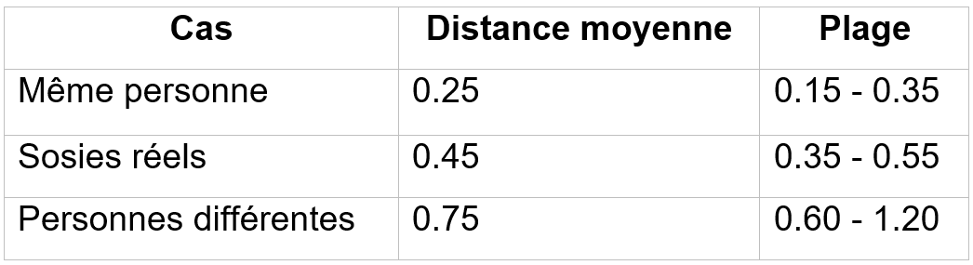
Résultats - Qualité
Seuil optimal retenu : 0.5
9

Slide 10
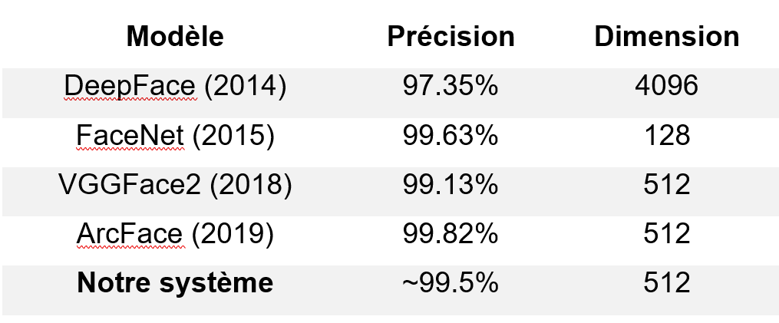
Comparaison avec l'état de l'art
  Performance sur LFW :
  Avantages vs solutions commerciales :
  Open source et modifiable
  Données locales (pas de cloud)
  Coût nul
  Pédagogique
10

Slide 11
SIMULATION
11

Slide 12


Cas d'échec
  Visages partiellement occultés (masques, lunettes)
  Angles extrêmes (profil complet)
  Éclairage très faible ou contre-jour
  Résolution trop faible (< 100×100 pixels)
  Visages multiples (sélection automatique du plus grand)
Limitations observées
Biais du dataset LFW
  Sur-représentation de personnalités politiques US/EU
  Déséquilibre ethnique et de genre
  Impact sur la qualité pour d'autres catégories
12

Slide 13

CONCLUSION
13

Slide 14

MERCI
de votre attention !!!!
15

